Slide 1
Rencontre avec les acteurs corses de la filière musicale
@ Corte le 28 juin 2024

Slide 2
Présentation du CNM

Slide 3
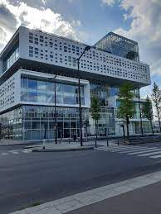
Il a pour mission de :
Gérer les aides à destination de la filière musicale ou de variétés ainsi que le crédit d’impôt pour le spectacle vivant et la production phonographique,
Gérer un observatoire de l’économie et des données de l’ensemble du secteur,
Valoriser le patrimoine musical ;
Soutenir l’écriture, la composition, l’interprétation, la production, l’édition, la promotion, la distribution et la diffusion de la musique et des variétés,
Assurer une veille des technologies et des usages et soutenir l’innovation,
Favoriser le développement international du secteur de la musique et des variétés
Favoriser la contribution du secteur de la musique et des variétés à la politique de l’État en matière de protection de l’environnement et de développement durable
Participer au développement de l’éducation artistique et culturelle
Soutien la musique auprès de tous les publics au niveau national et territorial. Il associe les collectivités territoriales et leur groupement à l’exercice de ses missions.
Soutenir l’ensemble du secteur professionnel dans toutes ses pratiques et dans toutes ses composantes, et en garantir la diversité, dans le respect de l’égale dignité des répertoires et des droits culturels.
CNM ET SES MISSIONS
Établissement au soutien des acteurs de la filière musicale (toutes esthétiques, musicales) et de variétés (auteurs, compositeurs, artistes et les professionnels en France et à l’international).
Un établissement public qui a vu le jour le
1er octobre 2020 et qui est le fruit de la fusion de 5 établissements : le CNV, le Bureau Export, le FCM, l’Irma et le CALIF

Slide 4
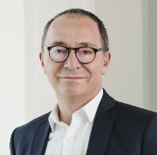

Le CNM est régi par un conseil d’administration, dirigé par un président nommé par décret sur proposition du ministre de la Culture.
Comment le CNM est-il gouverné ?
Un conseil professionnel représentant des organisations directement concernées par l’action du Centre national de la musique est adjoint au CA de l’établissement.
Le CA et le conseil professionnel sont composés de membres dont la désignation assure l’égale représentation des femmes et des hommes.
Conseil administration
Conseil professionnel
Commissions
Comités
(régions, égalité femmes-hommes)
Groupes de travail
Jean-Philippe THIELLAY, président du CNM depuis le 1er janvier 2020.
Une concertation permanente…
25 membres titulaires au conseil d’administration
40 membres titulaires au conseil professionnel
18 membres titulaires en moyenne par commission
… de plus de 700 mandats, 600 personnalités qualifiées régulièrement mobilisées

Slide 5

Préentation
Présidence
Direction générale déléguée
DSI
SG
DDCP
Comment le CNM est-il organisé ?
Cellule « transition et innovation»
Cellule « Territoires »
Agent comptable
DSAEP
DEP
DAEDI
L’organigramme du CNM a été construit de manière à pouvoir :
assurer la continuité et le développement des dispositifs des organismes préexistants ;
renforcer et élargir ses domaines d’expertises;
accompagner la profession dans ses transformations.
Études et application des systèmes d’information
Support aux informations
Accueil
Ressources humaines
Juridique
Budget
Comptabilité
Perception
Formations
Communication
Éditions et contenus
Partenariats
What the France
Parcours usagers
Développement commercial
Agrégation, traitement et valorisation des données
Veille information, et prospective
Études et évaluations
Soutien aux projets artistiques
Soutien aux entreprises et projets d’entreprises
Affaires européennes
Développement à l’international
L’équipe CNM
Effectifs : 121

Slide 6
L’Affiliation

Slide 7
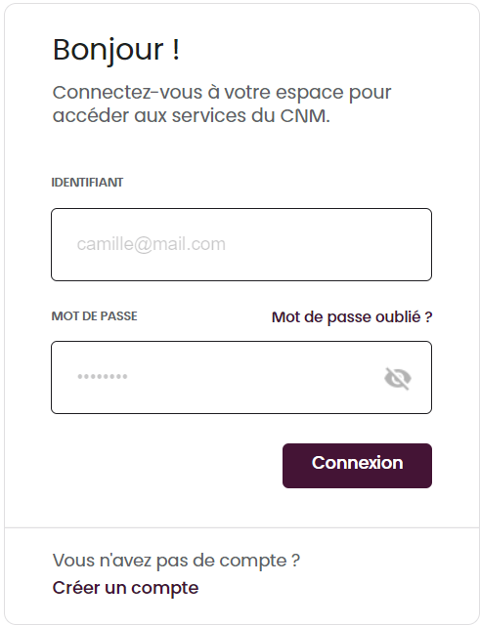

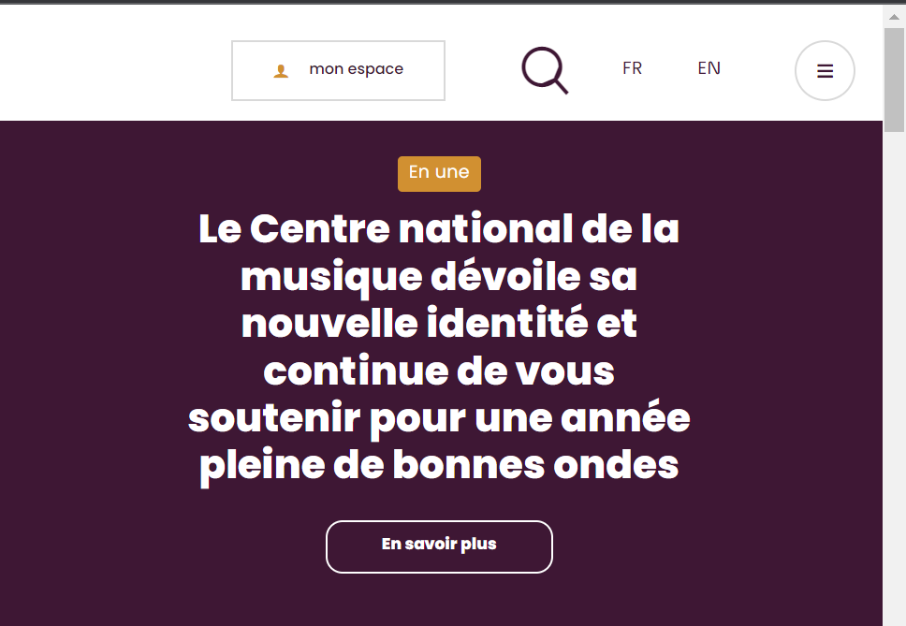
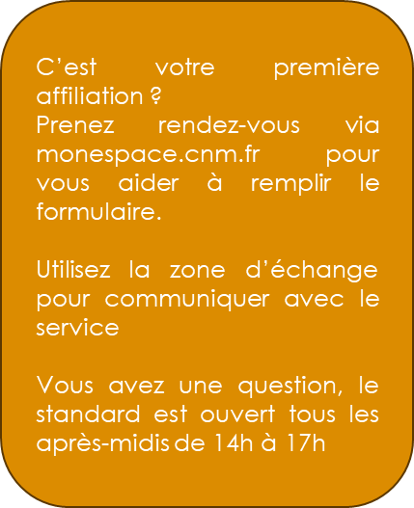

S’affilier au Centre national de la musique
L’affiliation c’est quoi ?
Un accès toute l’année aux divers services proposés par l’établissement et notamment aux programmes d’aides
Depuis le 1er janvier 2022, les conditions générales d’accès aux programmes d’aides sont unifiées et soumises pour tous les porteurs de projets à une affiliation à l’établissement.
Cette démarche gratuite est accessible à tout porteur de projets, résidant fiscalement en France, quelle que soit son activité dans le domaine ou en lien avec la musique et des variétés.
Le formulaire de demande d’affiliation est disponible via votre espace professionnel (monespacepro.cnm.fr) accessible à partir de cnm.fr.

Slide 8
S’affilier au Centre national de la musique
L’affiliation au CNM vérifie la régularité fiscale et sociale de l’entreprise en vue d’un dépôt d’une ou plusieurs demandes d’aide et récolte des données à visée d’observation du secteur.
Anticipez votre demande d’affiliation d’au moins 20 jours ouvrés avant la date limite de dépôt de votre demande d’aide.
L’affiliation est à mettre jour chaque année.
Complétez les informations sur vos activités et votre structure
(domaines, esthétiques, contacts).
2 tableaux d’information sur :
vos comptes de résultats et bilan simplifié,
votre volume et répartition d’emploi permanent et intermittent
Éléments à fournir
Kbis/JO – Déclaration en préfecture
Eléments comptables n-1 &-2,
Attestation de comptes à jour aux caisses audiens, Urssaff et Pôle emploi pour les activités impliquant l’emploi d’intermittents et de permanents) ou attestation sur l’honneur avec les raisons
Documents liés à l’application du protocole en faveur de la lutte contre les VHSS
Le cas échéant
Licences d‘entrepreneurs de spectacles valides correspondante à l’activité exercée?

Slide 9

Le fonctionnement de la taxe sur les spectacles

Slide 10

Le cercle vertueux de la taxe sur les spectacles de musiques actuelles et de variétés
Un principe de solidarité qui favorise la connaissance des conditions d’activité des acteurs du spectacle de musiques actuelles et de variétés…
Perception
de la taxe
Depuis 2002, la redistribution de la taxe permet de déployer des dispositifs de soutien qui participent de façon essentielle à l’économie du spectacle de musiques actuelles et de variétés.
Observation la filière de la musique et des variétés (traitement et analyse des données, évaluation des programmes d’aides).
Aides sélectives
Compte entrepreneur
Redistribution
via l’affiliation
Déclaration des représentations au CNM
La taxe constitue la ressource essentielle du dispositif de redistribution du CNM, elle permet de soutenir le secteur du spectacle vivant de musiques actuelles et de variétés à travers de nombreux programmes de redistribution.
Dès l’acquittement de la taxe sur les spectacles de variétés, une part de celle-ci alimente un « compte entrepreneur » dédié à chaque déclarant. Cette part, de 65 % de la taxe, pourra être reversée totalement ou partiellement(via un droit de tirage).
35%
65%
Programmes d’aides
Droit de tirage
Création – Production - Diffusion de spectacles vivants

Slide 11










Jazz
Musiques du monde
Loi
Décret
Champ de perception
Chanson
Humour – Seul en scène
RAP – Hip Hop
Attractions visuelles
Pop-Rock
Cabaret – comédies musicales
Musiques électronique
Article 76 – Loi 2003-1312 relatif à la taxe sur les spectacles de variétés
Consulter
Décret n° 2017-721 du 02 mai 2017 relatif aux catégories de spectacles
Consulter
Conformément aux dispositions de l’amendement prises dans le cadre du projet de Loi de finance pour 2021, les représentations comprises entre le 17/03/2020 et le 31/12/2021 sont à déclarer au CNM mais sont exonérées de taxe. Les montant estimés de taxe pour cette période s’afficheront donc à 0€.
Consulter
Instaurée le 1er janvier 2002, la taxe sur les spectacles de musiques actuelles et variétés est votée chaque année par le Parlement dans le cadre de la loi de finances. Cette taxe est un impôt obligatoire et non une simple cotisation, elle est déclarative : c’est au redevable de procéder à la déclaration de ses recettes (billetterie ou montant du contrat de cession) au CNM.

Slide 12
Focus Diffusion

Slide 13
Production phonographique

Slide 14

La production locale représente 20 % des nouveaux titres déclarés
169 452
Nouveaux titres déclarés en 2023
33 831
Nouveaux titres produits et enregistrés en France
dont
Une part en augmentation de +3 pts vs 2022
CNM, Diversité musicale 2023, Production Phonographique, 2024 (à paraître)
14

Slide 15
Une diversité de genres représentée en production française
CNM, Diversité musicale 2023, Production Phonographique, 2024 (à paraître)
15

Slide 16
Spectacles de musiques actuelles et de variétés

Slide 17

Les Français entretiennent un lien fort avec la musique « live »
47%
des Français qui écoutent de la musique sont allés à un concert entre mai 2022 et 2023, dont 39% de 15-34 ans.
30%
des Français qui écoutent de la musique sont allés à un festival entre mai 2022 et 2023, dont 43% 15-34 ans.
CNM, Ipsos et Sopra Steria, Baromètre des Usages de la Musique en France, Octobre 2023
17

Slide 18
Le secteur du live est porté par la croissance de la demande
41€
Prix moyen du billet
+21%
vs 2022
65 800 rep. payantes (+5%)
36 M d’entrées (+11%)
3 630 déclarants (+4%)
1,4 Md
d’euros de recettes de billetterie pour les spectacles de musique actuelle et de variété
CNM, Diffusion des spectacles de musiques actuelles et de variétés en 2023, 2024 (à paraître)
18

Slide 19
FESTIVALS : la fréquentation et la billetterie en hausse
38€
Prix moyen du billet
+15%
vs 2022
9 000 rep. payantes (-10%)
9 M d’entrées (+9%)
312 M
d’euros de recettes de billetterie
CNM, Diffusion des spectacles de musiques actuelles et de variétés en 2023, 2024 (à paraître)
19

Slide 20
Une grande diversité de lieux de diffusion complémentaires
59%
MOINS DE 200 ENTRÉES (ex. café-concerts, club de jazz)
200 À 1 500 ENTRÉES (ex. SMAC)
1 500 À 6 000 ENTRÉES (ex. Zénith)
6 000 À 30 000 ENTRÉES (ex. Zénith, arena, stades)
30 000 ENTRÉES ET PLUS (arena et stades)
36%
5%
1%
0,1%
CNM, Diffusion des spectacles de musiques actuelles et de variétés en 2023, 2024 (à paraître)
20

Slide 21
Le streaming

Slide 22

la pratique du streaming musical se généralise
des Français qui écoutent de la musique le font via une plateforme de streaming audio gratuite ou payante* au moins une fois par mois, dont 46% de 15-34 ans. ​
48%
*ex. Spotify, Deezer, Qobuz
60%
des Français qui écoutent de la musique le font via une plateforme de streaming vidéo** au moins une fois par mois, dont 39% de 15-34 ans. ​
**ex. YouTube, Dailymotion, Twitch
CNM, Ipsos et Sopra Steria, Baromètre des Usages de la Musique en France, Octobre 2023

Slide 23
Le top 10 000 s'est renouvelé d'un quart en 2023
+11%
vs 2022
Parmi les 10 000 titres les plus streamés en 2023
24%
Sont de nouvelles entrées
qui ne figuraient pas dans le top 2022
65,9
milliards de streams en 2023
CNM, Diversité musicale 2023, Streaming, 2024 (à paraître)
23

Slide 24
Les aides financières

Slide 25
Les aides au spectacle vivant
Les aides aux activités de spectacle vivant
Salles de spectacles
Festivals
Spectacles et tournées
Aide à l’activité de diffusion favorise la diversité et le soutien à l’émergence pour permettre aux lieux de spectacles de petite et moyenne capacité de programmer plus facilement des artistes en développement ou des spectacles qui ne sont pas destinés à réunir un large public.
Aide à l’équipement et à la conformité des salles de spectacles en activité permet d’améliorer le parc des salles de spectacles de musiques et variétés. Il contribue à l’adaptation des salles de spectacles aux contraintes des législations ou protocoles établis pour l’accueil du public et des artistes. Une attention particulière est apportée aux salles de petite et moyenne jauge.
Aide à la création de salles de spectacles vise à améliorer le parc des salles de spectacles de musique et variétés, de petite et moyenne jauge.
Plan de soutien à la transition des lieux de diffusion vise à financer les diagnostics de transition et les investissements qui en découlent.
Aide aux festivals vise à soutenir les festivals évoluant dans un cadre professionnel, contribuant à l’intérêt général de la profession et présentant une certaine prise de risque artistique et économique
Aide à la création, production et diffusion de spectacles vivant vise à soutenir les projets artistiques de création de spectacles (résidences, préproductions, répétitions), préalables à une exploitation du spectacle, et les projets de production et de diffusion de spectacles de musique ou de variétés.
Promoteurs-diffuseurs – soutien au travail de diffusion sur un territoire soutien au travail de diffusion sur un territoire vise à soutenir la prise de risque des diffuseurs dans des projets de promotion et de diffusion d’artistes émergents ou en développement, ainsi que pour la présentation de nouveaux talents ou de spectacles dans les catégories esthétiques les moins exposées.
ne.
Droit de tirage permet de récupérer les sommes versées au titre de la taxe sur les spectacles de musiques actuelles et de variétés.
Les aides au spectacle vivant de musiques actuelles sont conditionnées
à la régularité du demandeur au regard de la déclaration et du paiement de la taxe sur les spectacles de musiques actuelles et de variétés.
à la détention des licences d’entrepreneur de spectacle dont l’activité impose la détention
Crédit d’Impôt Spectacle Vivant, ce dispositif fiscal permet aux structures de renforcer leurs capacités d’investissement dans les nouvelles productions

Slide 26
Les aides à la musique enregistrée, à l’édition musicale et aux disquaires
Les aides à la musique enregistrée, à l’édition musicale et aux disquaires
Production phonographique
Musique à l’image
Disquaires
Aide à la production phonographique musiques actuelles vise à soutenir les projets phonographiques (hors classique et contemporain)
Aides à la production phonographique musique classique et contemporaine vise à soutenir les projets de production phonographique dans le domaine de la musique classique et de la musique contemporaine
Ces programmes ont pour objectif de favoriser l’émergence de nouveaux talents, de soutenir la création, de faciliter la prise de risque des producteurs et de les encourager à investir sur le long terme dans le développement de carrière des artistes.
Crédit d’Impôt en faveur de la production phonographique soutient la création, la diversité musicale des répertoires et le renouvellement des talents en accompagnant les entreprises du secteur, au premier rang desquelles les PME et TPE.
Aide à la production de musique à l’image vise à soutenir les projets de production d’une vidéomusique, toutes esthétiques musicales confondues, en lien avec une actualité phonographique.
Aide à la création ou à la reprise d’activité vise à accompagner la création, l’extension, le déménagement, la reprise ou la transmission d’une enseigne de disquaire indépendant.
Aide aux disquaires indépendants visa à accélérer leurs investissements de modernisation et d’entretien afin notamment d’améliorer leurs conditions d’accueil du public, la gestion des stocks et les outils de vente. Elle vise également à encourager l’élargissement du stock et des références, la mise en valeur de la diversité et l’organisation d’événements.
Développement éditorial
Aide au développement éditorial vise à soutenir les projets de développement éditorial autour d’un auteur ou d’un compositeur et favoriser l’émergence de nouveaux talents, soutenir la création, faciliter la prise de risque de l’éditeur et l’encourager à investir sur le long terme dans les projets de développement de carrière

Slide 27
Les aides transversales
Les aides transversales
Égalité femmes- hommes
Structuration et développement professionnel
Soutien aux entreprises
Aides aux projets en faveur de l’égalité femmes – homme, vise à soutenir les structures professionnelles qui développent des projets spécifiquement liés à l’égalité femmes-hommes ou à la prévention des violences sexistes et sexuelles, dans les secteurs relevant de la compétence du CNM..
Aide à la restructuration économique s’adresse à des entreprises déjà structurées se trouvant en situation de fragilité économique.
Aide au développement économique est une aide aux entreprises soutenant la prise de risque liée au développement et, la diversification de leur activité et/ou, leur repositionnement stratégique à travers un nouveau projet d’entreprise.
Aide aux associations dont l’objet est de contribuer nationalement à la structuration, au développement et à l’intérêt général des professionnelles et professionnels de la musique et des variétés
Aide aux dispositifs d’accompagnement, de professionnalisation et aux rencontres professionnelles, favorisant le rayonnement et l’émergence des projets
Aide aux organismes de formation professionnelle
Soutien à l’innovation
Transition écologique
Le soutien à l’innovation vise à soutenir tout type d’entreprise dans le développement, à des fins applicatives, de projets d’innovation technologique ou de service, de nature à créer de la valeur au bénéfice des professionnels œuvrant dans le champ des activités soutenues par le Centre national de la musique.
Aide aux projets en faveur de la transition écologique concerne des structures qui développent des projets d’intérêt général structurants et à portée collective en matière de transition écologique.
Les actions mutualisées portées par différents acteurs sont privilégiées.

Slide 28


Le soutien au développement à l’international
Le développement des activités à l’international
Les aides au développement à l’international
Profitez des opérations organisées par le CNM et ses partenaires pour développer vos projets et vos activités à l’international : appels à candidature pour des shows case dans le cadre de festivals internationaux, organisation de camps d’écritures, accréditations à tarifs réduits, etc. Cliquez sur l’agenda.
Consultez les ressources documentaires sur les différents marchés, répertoriées par pays (Afrique, Amérique Latine, Europe), le kit pratique export (réseaux sociaux, streaming).
Focus Europe : initiative One Voice for European musique (faire émerger une voix unique de la musique européenne autour de thématiques clés : mobilité, connaissance du secteur, innovation, transition écologique, etc.) boite à outils, comment fonctionnent les subventions européennes
Certifications export, : le Centre national de la musique publie les certifications des écoutes à l’international des artistes produits en France, en partenariat avec le SNEP.
La marque de recommandation What the France met en lumière la diversité de la musique produite en France, à travers un site d’actualité, des playlists et des événements, What the France présente l’actualité musicale de la production française.
Aide aux projets de développement international jazz est destinée à tous les acteurs de la filière musicale porteurs et financeurs d’un projet de développement international, dans le domaine du jazz : producteurs phonographiques, producteurs de spectacles, éditeurs musicaux, distributeurs, managers, artistes auto-entrepreneurs, agents artistiques, collectifs, ensembles.
Aide aux projets de développement international musiques actuelles est destinée aux porteurs et financeurs d’un projet de développement international, dans le domaine des musiques actuelles : producteurs phonographiques, producteurs de spectacles, éditeurs musicaux, distributeurs, agents, managers, artistes autoentrepreneurs.
Aide aux projets développement international musiques classiques soutient les projets ambitieux de développement international, dans le domaine des musiques classiques.

Slide 29
Etapes d’un dossier de demande d’aide
Instruction du dossier
Procès-Verbal
Échanges mail avec la structure via Mon Espace CNM
Rédaction par les équipes du CNM
Signature par le Président
Annonce des avis
Envoi des notifications par mail et sur Mon Espace
4 à 6 semaines
10 jours
Paiement
6 semaines
Tenue de la commission
Dépôt du dossier sur Mon Espace CNM
12 à 18 mois
Envoi du bilan
sur Mon Espace CNM
Accompagnement
Présentations publiques
Wébinaires
Rdv conseil
Réponses sur les boîtes mails dédiées
Déroulement du projet

Slide 30
Affiliation, taxe et droit de tirage :
Droit de tirage : droitdetirage@cnm.fr
Taxe : lataxe@cnm.fr
Affiliation : affiliation@cnm.fr
Soutien Entreprises :
Compensation : compensation@cnm.fr
Structuration et TE : structuration@cnm.fr
Soutien aux entreprise : soutienauxentreprises@cnm.fr
Innovation : innovation@cnm.fr
Diffusion Alternatives : diffusionalternative@cnm.fr
Salles & Résidences : lieux@cnm.fr
Aides Ville de Paris : paris@cnm.fr
Disquaires : disquaires@cnm.fr
Festival : festivals@cnm.fr
Egalité H/F : alessandra.andouard@cnm.fr
CONTACTS
Soutien artistes et projets :
Création / Production / Diffusion : creaprodiff@cnm.
Edition : edition@cnm.fr
Phono musiques actuelles / classique / musique en images : phono.images@cnm.fr
Bourse auteurs compositeurs : bourseauteurscompositeurs@cnm.fr
Aides territoriales : régions@cnm.fr
Export musiques actuelles : camille.hyron@cnm.fr
Export classique & jazz : virginie.ritt@cnm.fr
Crédits d’impôt :
Crédit d’impôt spectacle vivant : cisv@cnm.fr
Crédit d’impôt phonographique : cipp@cnm.fr

Slide 31
Les services d’accompagnement non financier

Slide 32



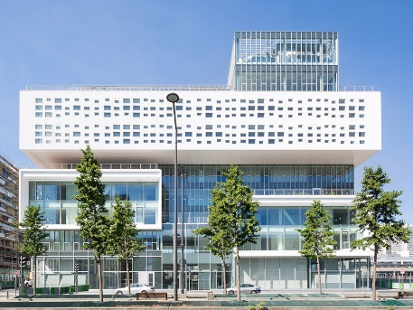
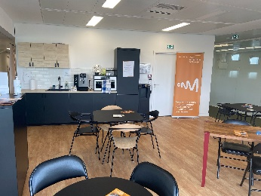
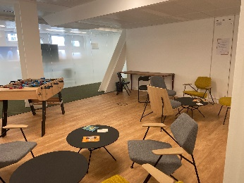
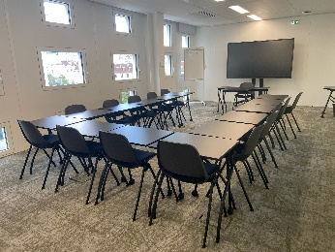

L’offre de formation
Formez-vous* aux métiers de la musique !
L’offre de formation du Centre national de la musique se structure autour de 9 domaines découpés en 50 modules…
* Le CNM ne propose pas de formation artistique.
Carrières d’artistes
Production phonographique
Édition musicale
Organisation de spectacles et d’évènements
Prévention des risques
Financement, montage de projet et création de structure
Communication
Musique et internet
Musique et gestion
Ressources humaines et développement personnel
… animés par 75 personnalités intervenantes, professionnelles et expertes dans chaque domaine.

Slide 33
Focus formation
Les formations « production phonographique », « spectacle vivant »
Les formations peuvent être suivies indépendamment ou dans le cadre de parcours.
Consultez la liste des formations, les dates des sessions et les tarifs sur cnm.fr
Production phonographique
Promouvoir et vendre une production phonographique
Entreprendre et gérer une production phonographique
La production phonographique : les fondamentaux
Organisation de spectacles et d ’évènements
Mettre en place sa billetterie et administrer ses ventes
Organiser un événement engagé et responsable
Assurances et responsabilité dans le spectacle
Gestion de la paie dans le spectacle vivant
La technique pour les non techniciens
Préparation et organisation d’une manifestation
Profession entrepreneur de spectacles
Réseaux, prospection, tournées
Négocier dans le spectacle
  Parcours administratif, 3 formations :
  Découvrir et comprendre la comptabilité dans les entreprises et associations du secteur musical
  Gestion de la paie dans le spectacle vivant
  Assurances et responsabilité dans le spectacle
  Parcours financements, 4 formations :
  Financements professionnels
  Financements publics
  Financements privés, mécénat d’entreprise, grands donateurs,
  Financements européens
  Parcours numérique
  Vendre et diffuser sa musique sur internet
  Promouvoir sa musique sur les plateformes de streaming
  Optimiser ses revenus digitaux
  Outils numériques dédiés à la promotion d’artistes

Slide 34

Les éditions CNM
Retrouvez tous les guides métiers sur la boutique en ligne avec les biographies des auteurs et les sommaires des ouvrages.
Les Éditions du CNM – des guides pour tout comprendre des métiers de la musique
Une collection de guides pratiques pour tout connaître des métiers de la musique
Les guides métiers de la musique décryptent les pratiques des métiers de la musique et permettent aux professionnels et aux porteurs de projets d’appréhender les règles et les évolutions de différentes thématiques du secteur musical.
Clés essentielles à la bonne pratique de cette profession : des sources historiques du métier d’éditeur de musique au tracking des droits d’auteur générés par les diverses exploitations d’une œuvre, en passant par l’étude chronologique des contrats majeurs qui la structurent, chaque partie nous guide à travers les usages du secteur, mais aussi dans cet imbroglio qu’est la hiérarchie des normes.
Contrats d’édition musicale, de production phonographique, la de musique en ligne, la production audiovisuelle, le spectacle vivant, la gestion de carrière, la pratique des contrats à droits multiples ou « contrats 360° »
Guide pratique de la production et de l’organisation de spectacles vivants présente : le cadre légal, les formes juridiques et fiscales des entreprises de spectacles, l’entrepreneur de spectacles employeur et le régime des intermittents du spectacle.
Guide pratique de l’utilisation de la musique pour les formats audiovisuels : métiers et fonctions de la synchronisation, cessions et droits d’exploitation, coûts, rémunérations et droits d’auteur

Slide 35


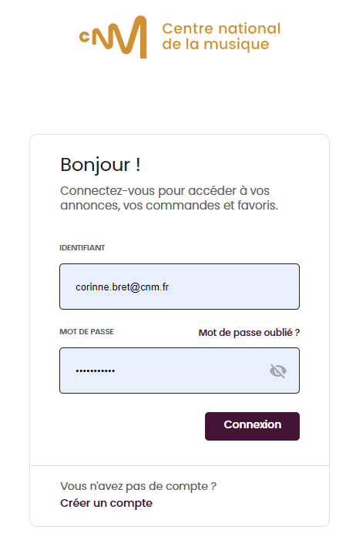
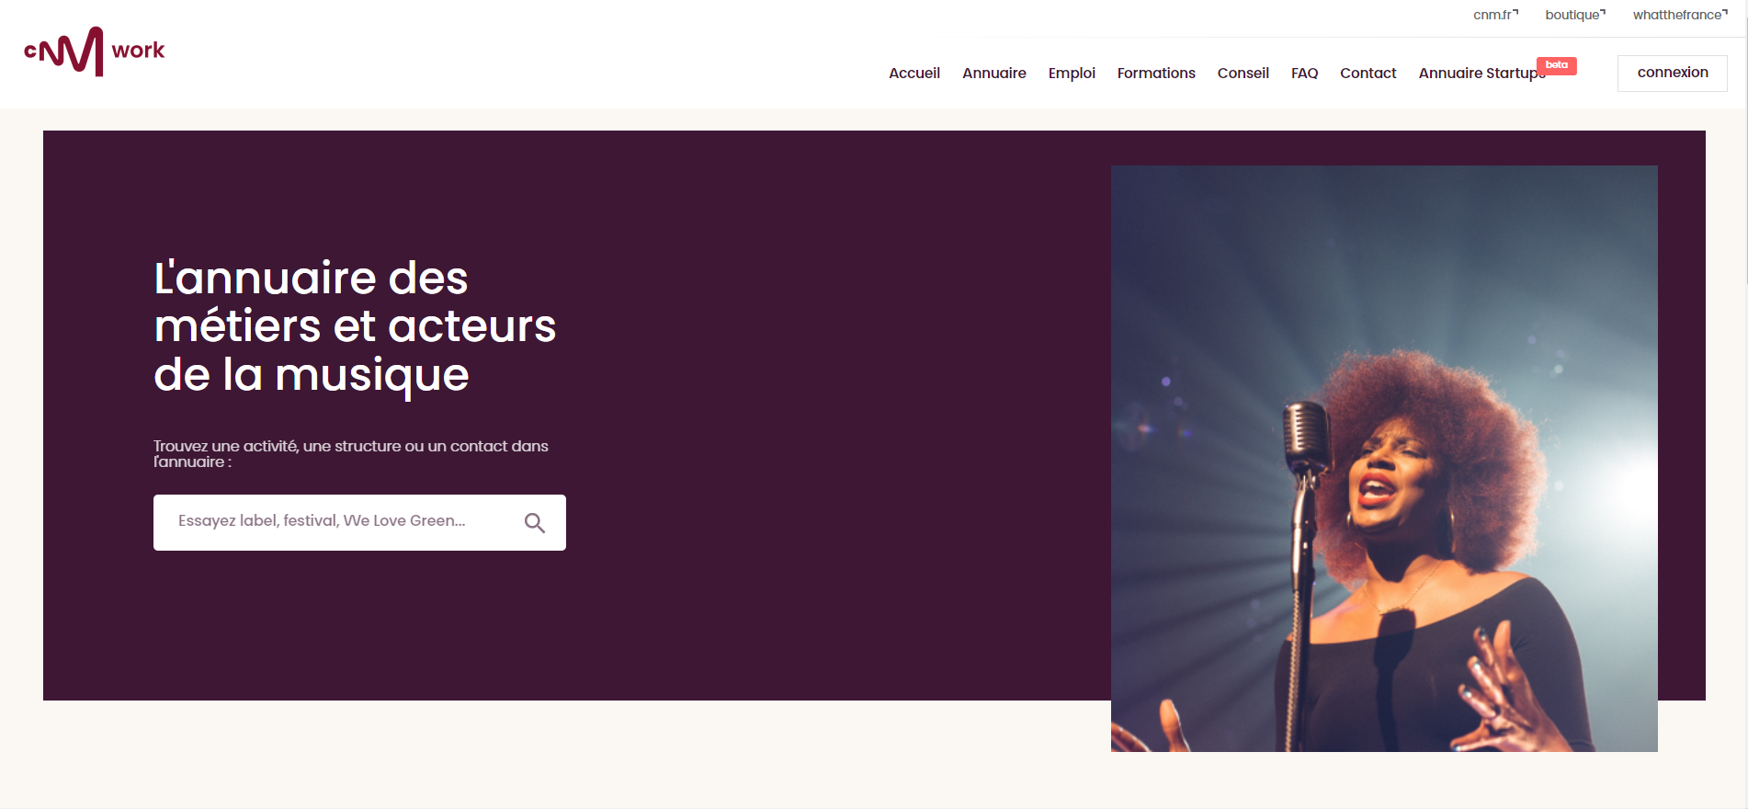

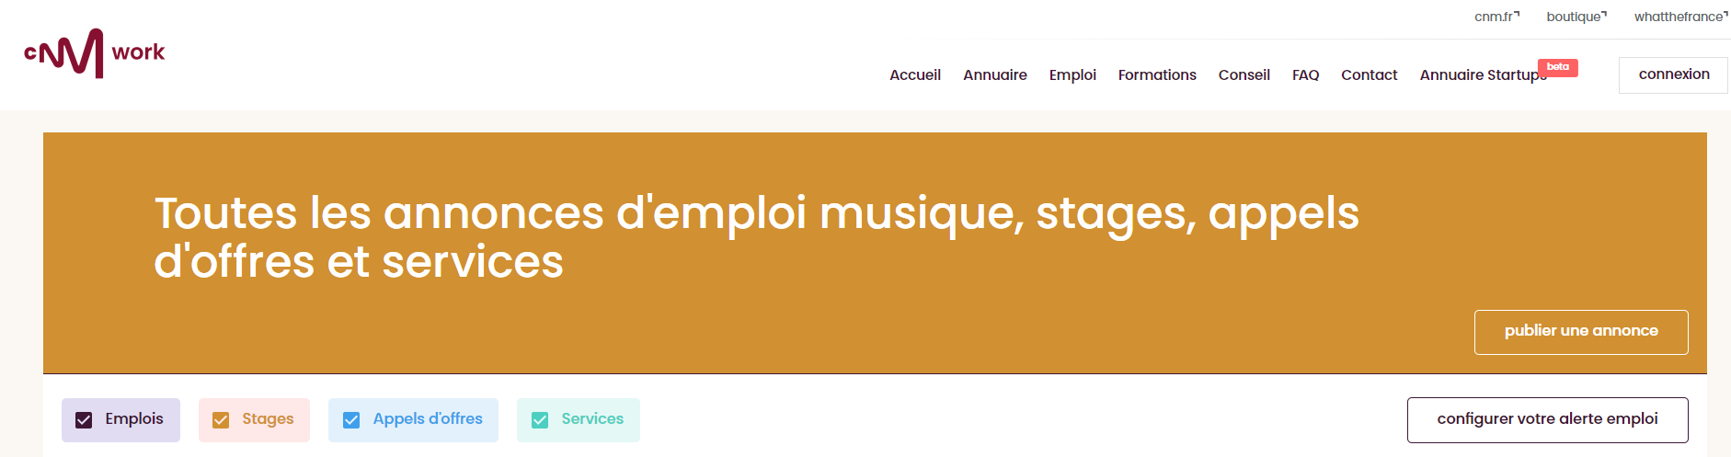

Les services monespace.cnm.fr
CNMwork la plateforme pour vous aider à développer votre carrière
Les annuaires et la plateforme d’offres d’emploi…
Annuaire : service gratuit en ligne, accessible sur inscription qui vous permet de retrouver les structures de management, d’édition, de production de musique enregistrée et spectacle vivant… 1818 salles, 1854 festivals, 1337 prestataires du spectacle, 1473 labels maisons de disque…
Offre d’emplois et de stages : consultation et de dépôt d’offres d’emploi, de stages et de prestations en ligne
Connectez-vous à votre espace.cnm.fr

Slide 36

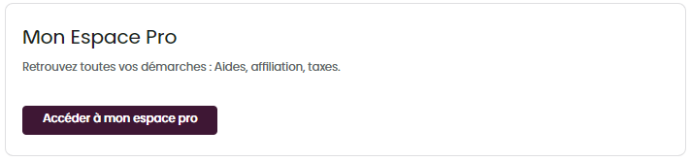
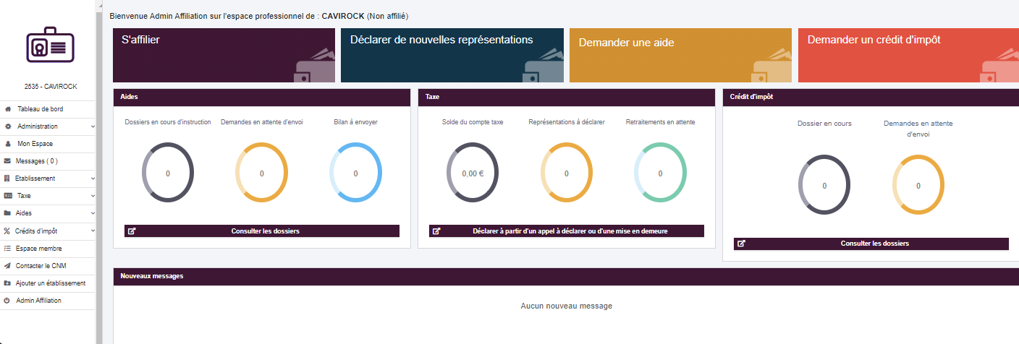
monespacepro.cnm.fr
monespacepro.cnm.fr pour vos activités en lien avec le CNM.
Demandez votre affiliation
Déclarez vos représentations
Déposez une demande d’aide ou d’agréement pour le crédit d’impôt

Slide 37
L’accompagnement pour toutes et tous

Slide 38
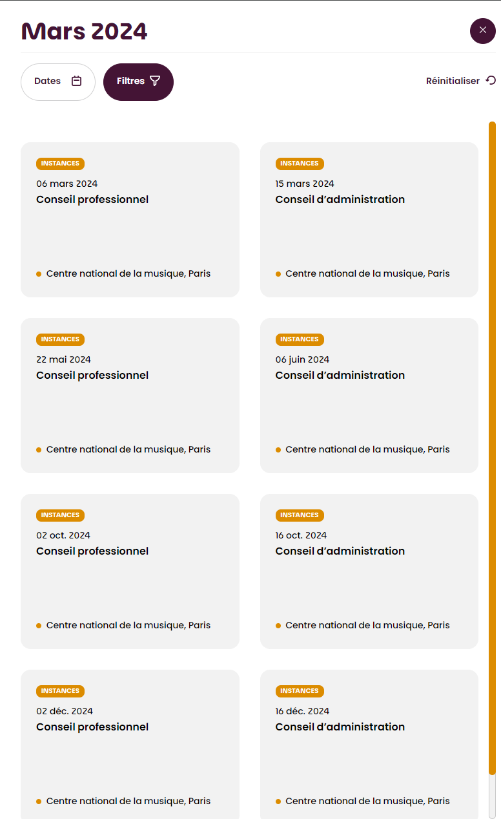
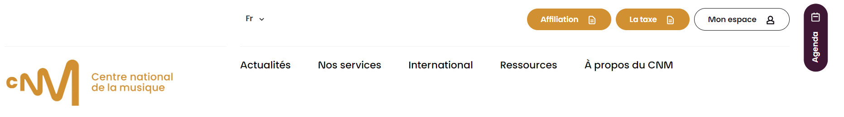
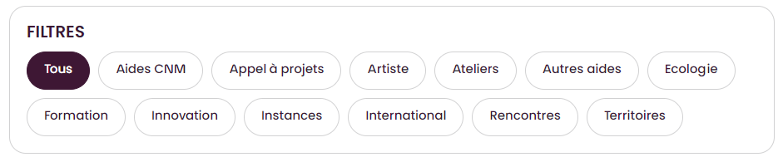
L’actualité du CNM et du secteur
L'agenda
Consultez l'agenda professionnel
L’agenda répertorie les dates des rencontres, salons et évènements professionnels du secteur.
Filtrez en fonction de thématiques spécifiques
Annoncez vos évènements : info@cnm.fr

Slide 39
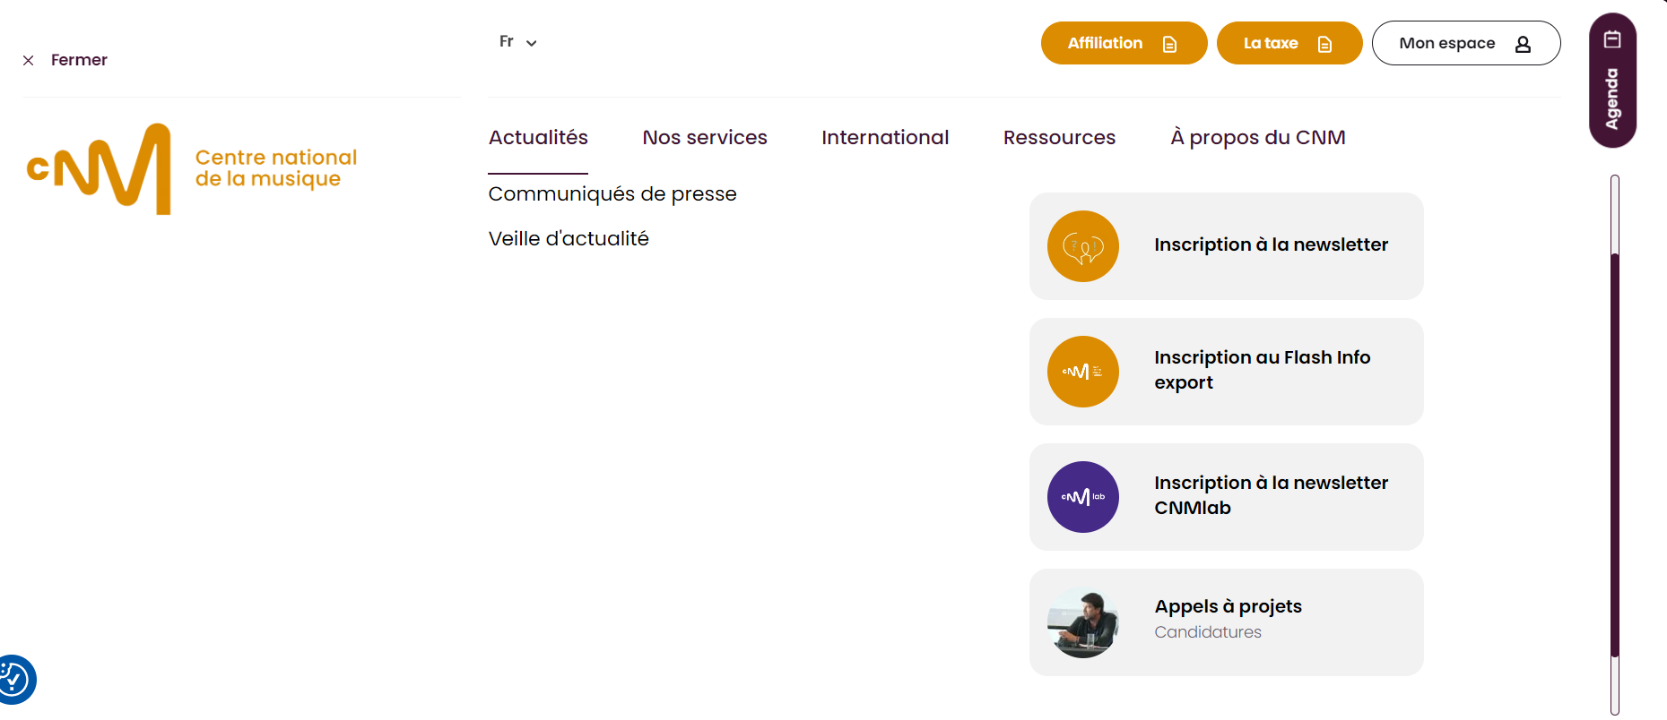


L’actualité du CNM et du secteur
La news letter
S’inscrire aux newsletters
Le flash info du CNM est envoyé tous les mois, il informe sur les activités de l’établissement, ses publications et sa participation aux évènements professionnels
Nous suivre sur les réseaux sociaux
Le CNM est présent sur Instagram, LinkedIn, Facebook, X

Slide 40
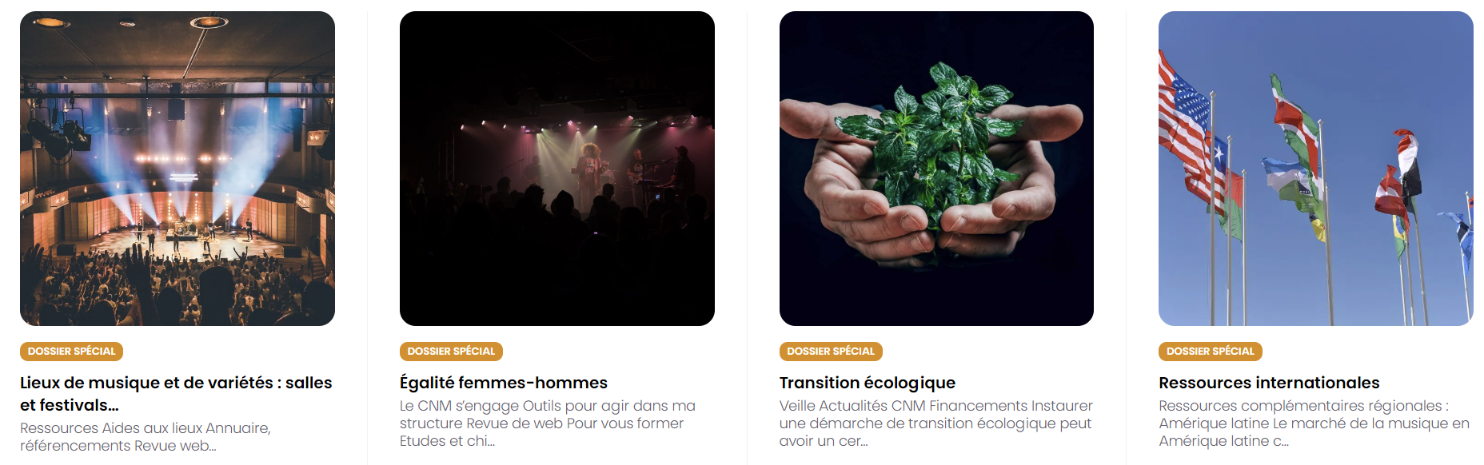
Les ressources
Les focus
Les Focus sur les sujets transversaux
En fonction des thématiques retrouvez des ressources réglementaires, des contacts d'interlocuteurs en région, des veilles thématiques, des kits de communication, des fiches pratiques, des webinaires en ligne, des autodiagnostiques, etc.
Ces mini–site ont pour vocation d’éclairer et de faciliter l’engagement des professionnels et professionnelles dans les domaines où les enjeux de transitions sont estimés comme prioritaires.

Slide 41
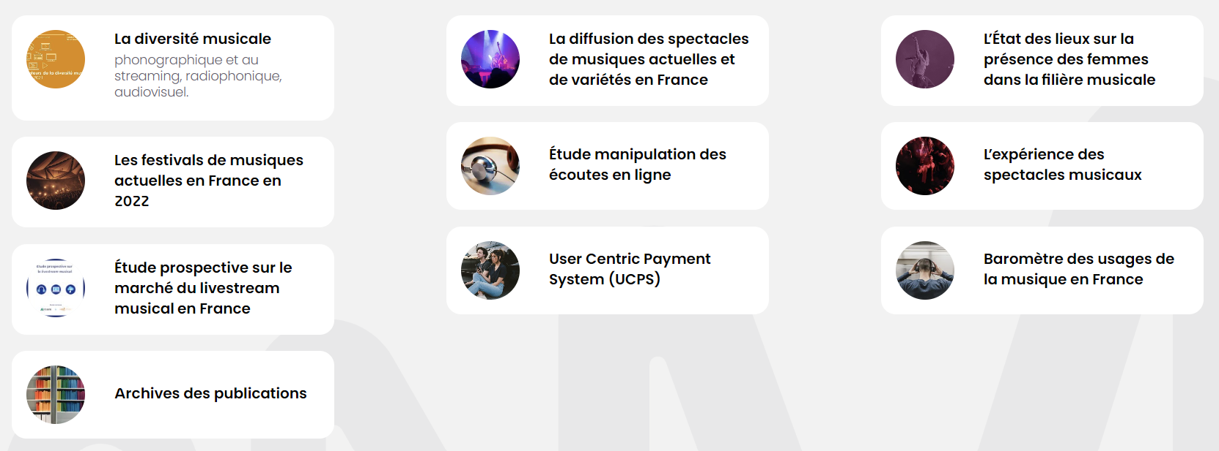
Les ressources
Les études
Les Études – l’observation
Le CNM gère un observatoire de l’économie et des données de l’ensemble du secteur. Il recueille toutes les informations utiles, notamment commerciales et financières et diffuse une information économique et statistique à destination des professionnelles et professionnels de la musique et des variétés, de leurs partenaires comme des pouvoirs publics et du grand public.

Slide 42
Le CNM en région

Slide 43
LES MISSIONS DU SERVICE ACTION TERRITORIALE
​
Associer les collectivités à l’exercice des missions du CNM :​
Information sur la filière​
Information sur les actions du CNM​
Concertation sur la création de dispositifs​
Echanges sur les dossiers spécifiques​
Coopérer avec les DRAC :​
Se concerter sur l’action à mener localement dans le cadre des contrats de filière​
Informer sur les aides attribuées par le CNM​
Outremer : une coopération étroite​
Contractualiser localement, une modalité d’intervention majeure​
Être un appui pour l’ensemble des services du CNM sur les politiques territoriales​

Slide 44
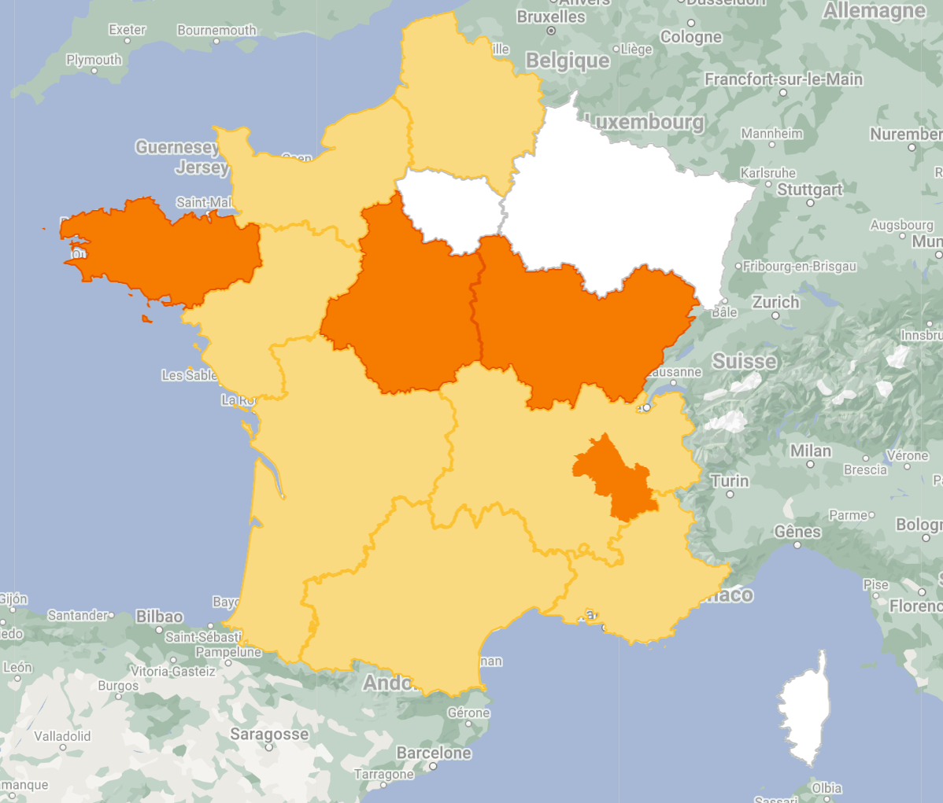
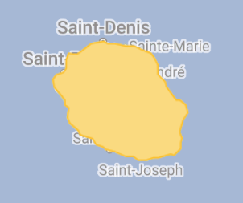
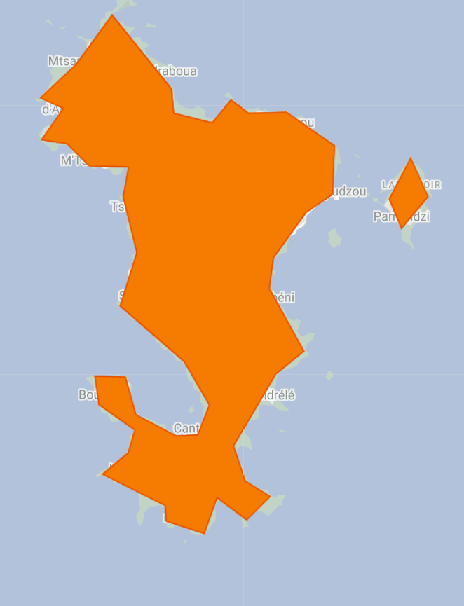
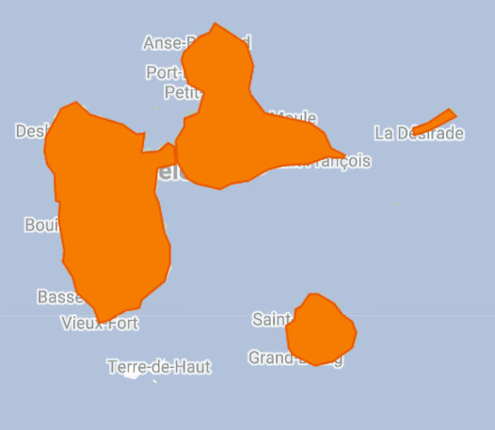
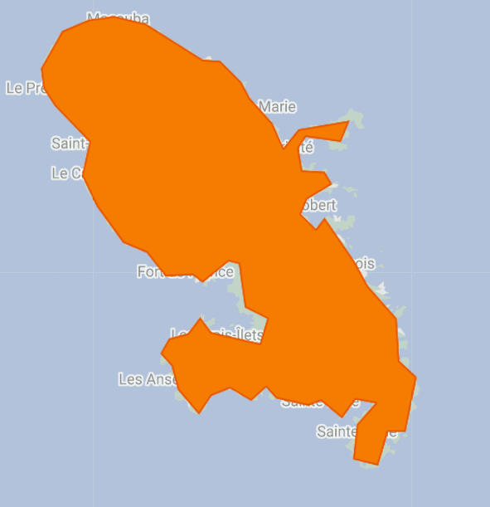
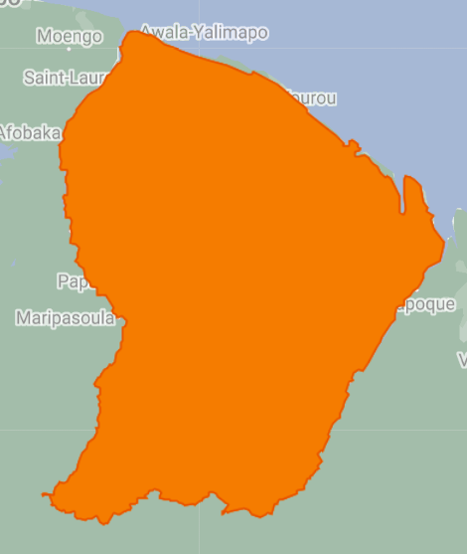
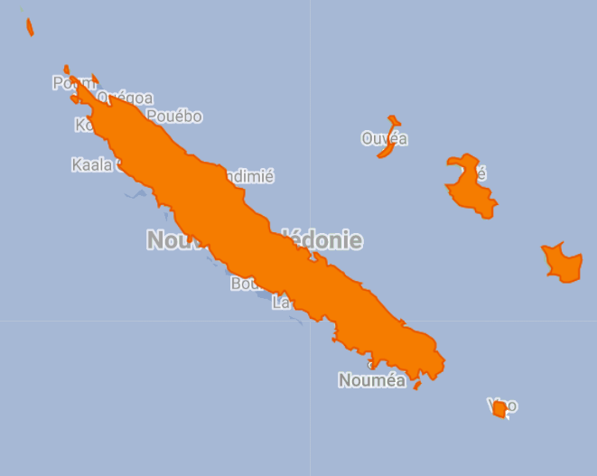
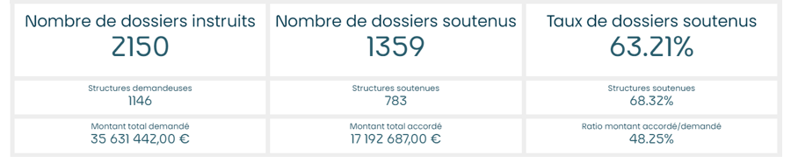
9 contrats de filière et 6 conventions territoriales en 2023
Les aides territoriales de 2019 à 2023
Contrat de filière
Convention

